Slide 1


Oefenen met de toekomst
Scenario’s voor stedelijke ontwikkeling, infrastructuur en mobiliteit in Nederland voor 2049
© PBL 2019
Oefenen met de toekomst
Vier scenario’s voor stedelijke ontwikkeling, infrastructuur en mobiliteit in 2049
IOP – 28 maart 2019

Slide 2
Programma
p.m.

Slide 3




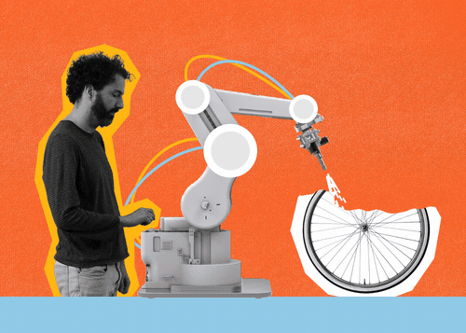
Deze workshop is gebaseerd op
Notes:
Verschenen zijn in voorjaar 2019:
Beknopte publicatie: met beknopte scenario’s en toepassingsvoorbeelden als prikkels voor bestuurders, beleidsmakers en strategen
Verdiepend rapport: met volledige scenario’s, uitgebreide onderbouwing en verantwoording: voor vakgenoten en professionals die meer willen weten
Animatiefilms: voor een breder publiek
Daarna volgde in de periode zomer 2019-voorjaar 2020:
RV on tour: workshopreeks
De genoemde publicaties en films zijn te downloaden / te bekijken via de volgende themawebsite van PBL: https://themasites.pbl.nl/oefenen-met-de-toekomst/

Slide 4
Omgaan met onzekerheid
Everybody has a plan until they get punched in the mouth
Mike Tyson
Notes:
Centrale doelstelling bij het maken van de scenario’s was het helpen van beleidsmakers en andere partijen die betrokken zijn bij strategische plannen voor de toekomst, om onzekerheid te omarmen.

Slide 5
Aanleiding: grote onzekerheid
Transities rond klimaat, energie en circulariteit
Snelle technologische ontwikkeling
Sociale, culturele en economische veranderingen
Verhouding tussen overheid, markt en burger verandert
Notes:
Op het gebied van stedelijke ontwikkeling, infrastructuur en mobiliteit staat Nederland aan de vooravond van een aantal ingrijpende ontwikkelingen. Voorbeelden:
Er zijn transities (systeemveranderingen) nodig op het gebied van klimaat, energie en circulariteit.
Tegelijkertijd vinden er snelle technologische ontwikkelingen plaats, bijvoorbeeld in de informatie-, communicatie- (ict) en vervoerstechnologie.
Daarnaast is er sprake van sociale, culturele en economische veranderingen in de samenleving. Zo verandert de samenstelling van de bevolking, ontwikkelen huishoudens nieuwe woonwensen en stimuleren bedrijven thuiswerken.
Bovendien verandert de houding die de overheid aanneemt ten opzichte van burgers en bedrijven. Hiërarchische (verticale) structuren maken bijvoorbeeld in steeds meer domeinen plaats voor meer horizontale verbanden.
Op basis van expertinterviews, literatuurstudie, media-analyse en workshops hebben we ontwikkelingen, trends en signalen van trendbreuken geïnventariseerd.

Slide 6
Scenario’s als middel
om diepe onzekerheid te erkennen, te analyseren en erop te reflecteren
om te anticiperen op ontwikkelingen
om handelingsopties in beeld te krijgen
The end result (…) is not an accurate picture of tomorrow, but better decisions about the future
Peter Schwartz
Notes:
De toekomst is per definitie onzeker. In de wetenschappelijke literatuur wordt gesproken over deep uncertainty. Deze onzekerheid, waar we hier mee te maken hebben, kun je niet ‘temmen’ met meer data, geavanceerdere analyses en betere modellen.
Maar beleidsmakers en bestuurders moeten wel keuzes maken.
Scenario’s bieden hierbij uitkomst.
Scenario’s helpen om onzekerheid serieus te nemen. Ze zijn een middel:
Om onzekerheid te erkennen, te analyseren en erop te reflecteren
Om te anticiperen op ontwikkelingen en handelingsopties in beeld te krijgen (wij hebben onze scenario’s primair ontwikkeld voor bestuur en beleid, maar ze zijn zeker ook nuttig voor andere strategen, bijvoorbeeld bij marktpartijen en maatschappelijke organisaties)

Slide 7
Met als doel
Inzicht vergroten
Communicatie ondersteunen
Betrokkenheid versterken
Notes:
De scenario’s zijn geen doel op zich, maar een middel dat in beleidsprocessen die zijn gericht op visievorming, strategiebepaling en coalitievorming kan worden gebruikt om:
• het inzicht te vergroten:
- in belangrijke ontwikkelingen op het gebied van stedelijke ontwikkeling, infrastructuur en mobiliteit en de relaties daartussen;
- in alternatieve benaderingen van bestaande beleidsvraagstukken;
- in nieuwe vraagstukken.
• de communicatie te ondersteunen:
- door uiteenlopende verwachtingen en wensen van actoren uit verschillende domeinen en praktijken te helpen verkennen en bespreekbaar te maken;
- door maatschappelijke en beleidsdebatten te structureren.
• de betrokkenheid te versterken:
- van diverse partijen die een rol spelen in debatten over stedelijke ontwikkeling, infrastructuur en mobiliteit;
en hen te inspireren om actief te reflecteren op bestaande beleidsstrategieën en om nieuwe wegen te verkennen.
Scenario’s zijn dus niet bedoeld om uit te komen en ook niet als iets waar je er eentje van kiest.

Slide 8
Aard van de scenario’s
30 jaar vooruit
Kwalitatief
Normatief
Geen utopieën/dystopieën
Toekomstbeeld én verhaal
Geloofwaardig
Onderscheidend
Prikkelend
Notes:
Wij hebben het volgende soort scenario’s ontwikkeld:
Grofweg 30 jaar vooruit: lang genoeg om substantiële veranderingen aannemelijk te maken, kort genoeg om het begin daarvan in het nu al te zien.
Kwalitatief: aan de meeste dingen in de scenario’s kunnen we niet rekenen; wel rekenen aan de dingen waarvoor dat wel kan, betekent dat die getallen de aandacht gaan afleiden van het grotere verhaal dat crucuaal is in strategische beleidsprocessen.
Normatief: in de verschillende scenario’s zijn verschillende waardenpatronen dominant.
Geen utopie/dystopie: omdat dat de discussie platslaat. Utopieën zijn namelijk saai (en ongeloofwaardig, want geen frictie) en dystopieën stoten af.
Toekomstbeeld én verhaal: elk scenario bestaat uit een toekomstbeeld in 2049 en een verhaal over het pad (een serie gebeurtenissen) daar naartoe vanaf 2019.
Geloofwaardig: de scenario’s zijn consistent en voorstelbaar.
Onderscheidend: de scenario’s verschillen onderling qua mogelijke ontwikkelingen en waarden en wensen.
Prikkelend: in elk scenario zitten elementen die de verbeelding prikkelen en zaken uit het heden ter discussie stellen.
De scenario’s zijn ontwikkeld in een interactief proces met externe betrokkenen (overheden, ngo’s, bedrijfsleven, wetenschap, praktijk).
Nadere details over de methodologie en het proces zijn terug te vinden in de achtergrondpublicatie bij deze studie.

Slide 9
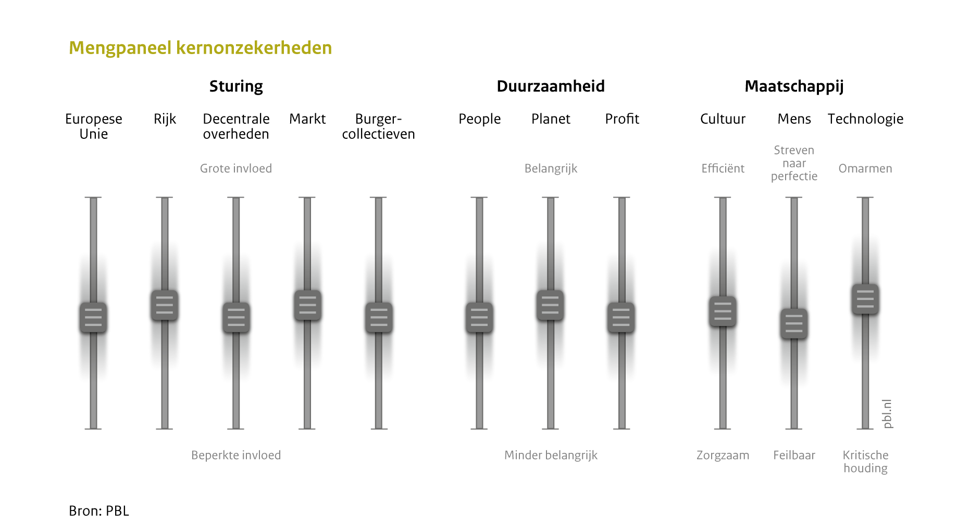
Notes:
De basis voor de scenario’s zijn vier maatschappijbeelden. Deze zijn niet volgens de bekende benadering van twee assen ontwikkeld, maar aan de hand van elf kernonzekerheden. De maatschappijbeelden vormden de basis voor de toekomstbeelden (2049) en verhalen (wegen naar 2049) die zijn uitgewerkt voor verstedelijking, infrastructuur en mobiliteit in Nederland. De maatschappijbeelden in zichzelf kunnen ook gebruikt worden om over andere thema’s na te denken.
Zie het mengpaneel: drie hoofdcategorieën:
Sturing
Duurzaamheid
Maatschappij

Slide 10
De scenario’s
Greater engagement with scenario planning is (…) called for
to enable key actors to ‘rehearse the future’
- Glenn Lyons -

Slide 11
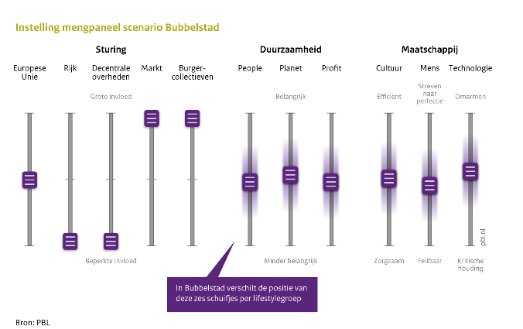
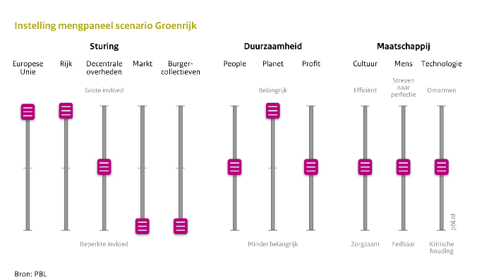
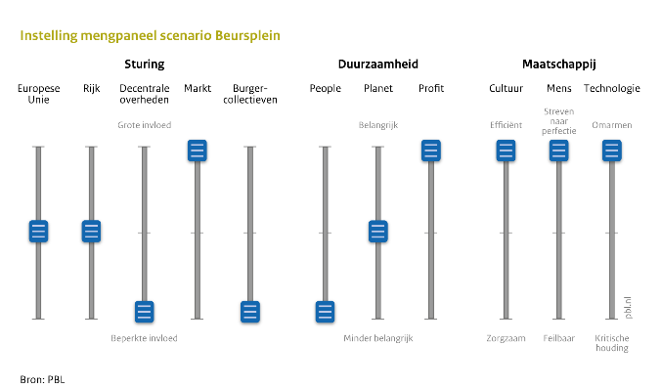
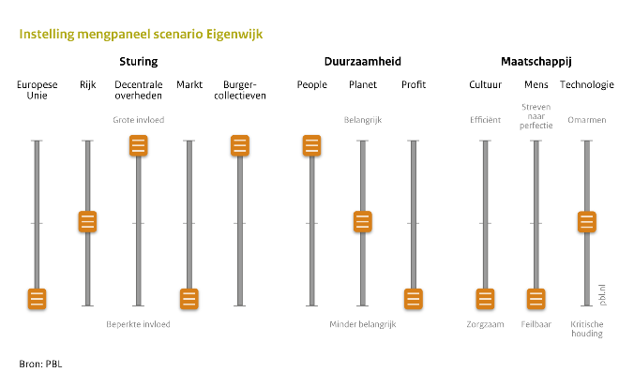
maatschappijbeelden → toekomstbeelden
Notes:
Deze mengpanelen hebben gefungeerd als basis voor de uitwerking van de concreet ingevulde toekomstbeelden van de vier scenario’s, dwz een uitwerking van het type stedelijke ontwikkeling (bijvoorbeeld wonen, werken, recreatie), infrastructuur (bijvoorbeeld weg, spoor), mobiliteit (bijvoorbeeld zelfrijdende auto, fiets, drones, ov), technologie (bijvoorbeeld virtual reality), planvorming (bijvoorbeeld wie, hoe), investeringen en verdienmodellen, governance, etc.

Slide 12

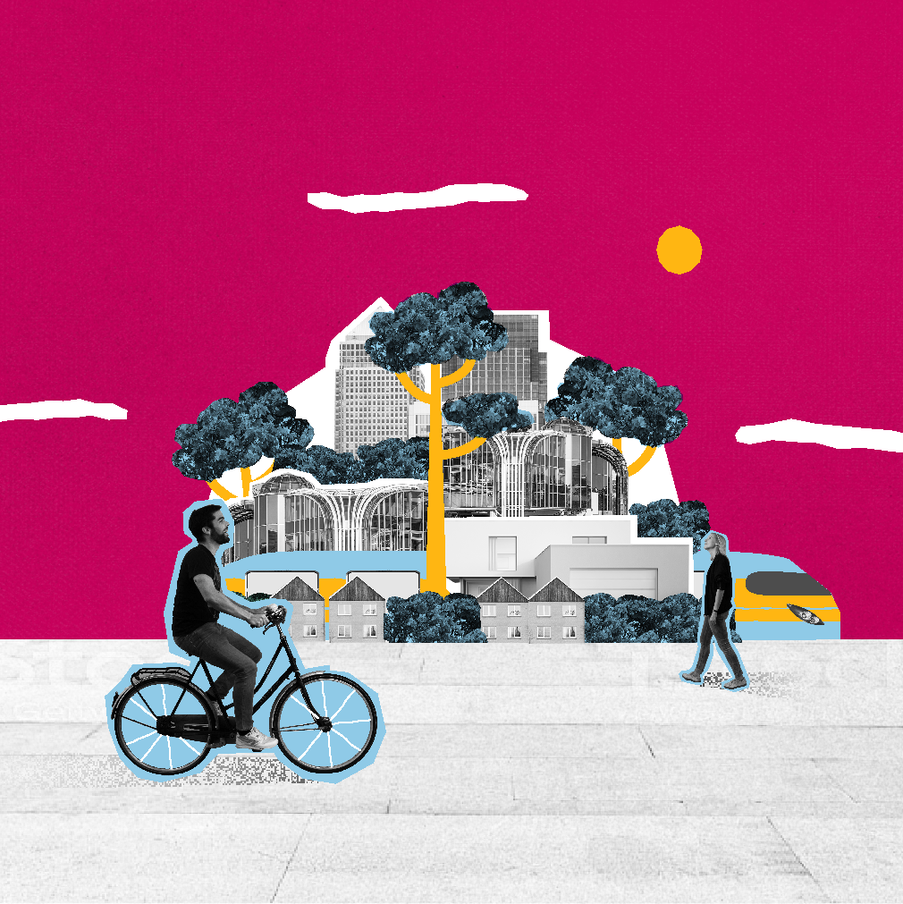
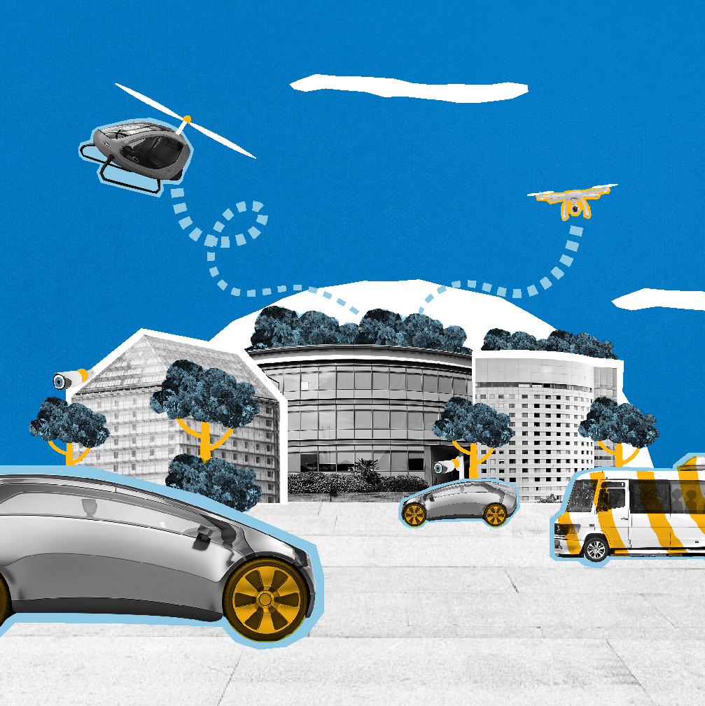
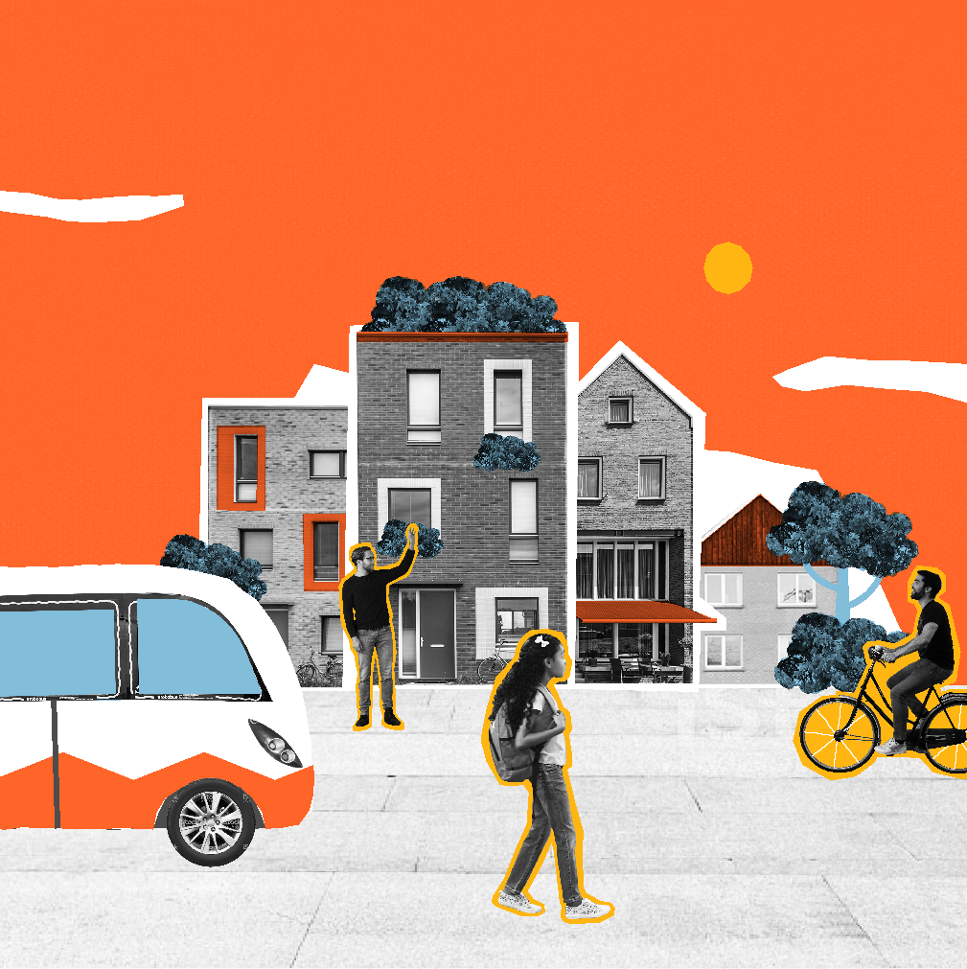
toekomstbeelden → verhalen
Bubbelstad
Groenrijk
Beursplein
Eigenwijk
Notes:
Scenarioverhalen
Over elk toekomstbeeld is vervolgens een verhaal geschreven: van nu naar 2049.
Door ontwikkelingen, handelingen, dilemma’s, conflicten en oplossingen door de tijd heen te beschrijven, kunnen we dynamiek laten zien: een interactie tussen mogelijke ontwikkelingen, opvattingen, acties en reacties.
Verhalen maken veranderingen concreet voorstelbaar. Dat doen ze onder andere door concrete plekken, verbindingen, gebeurtenissen, actoren, et cetera in samenhang te presenteren en spanningen te verbeelden die het denken prikkelen en verschillende stakeholders helpt daarover van gedachten te wisselen.

Slide 13
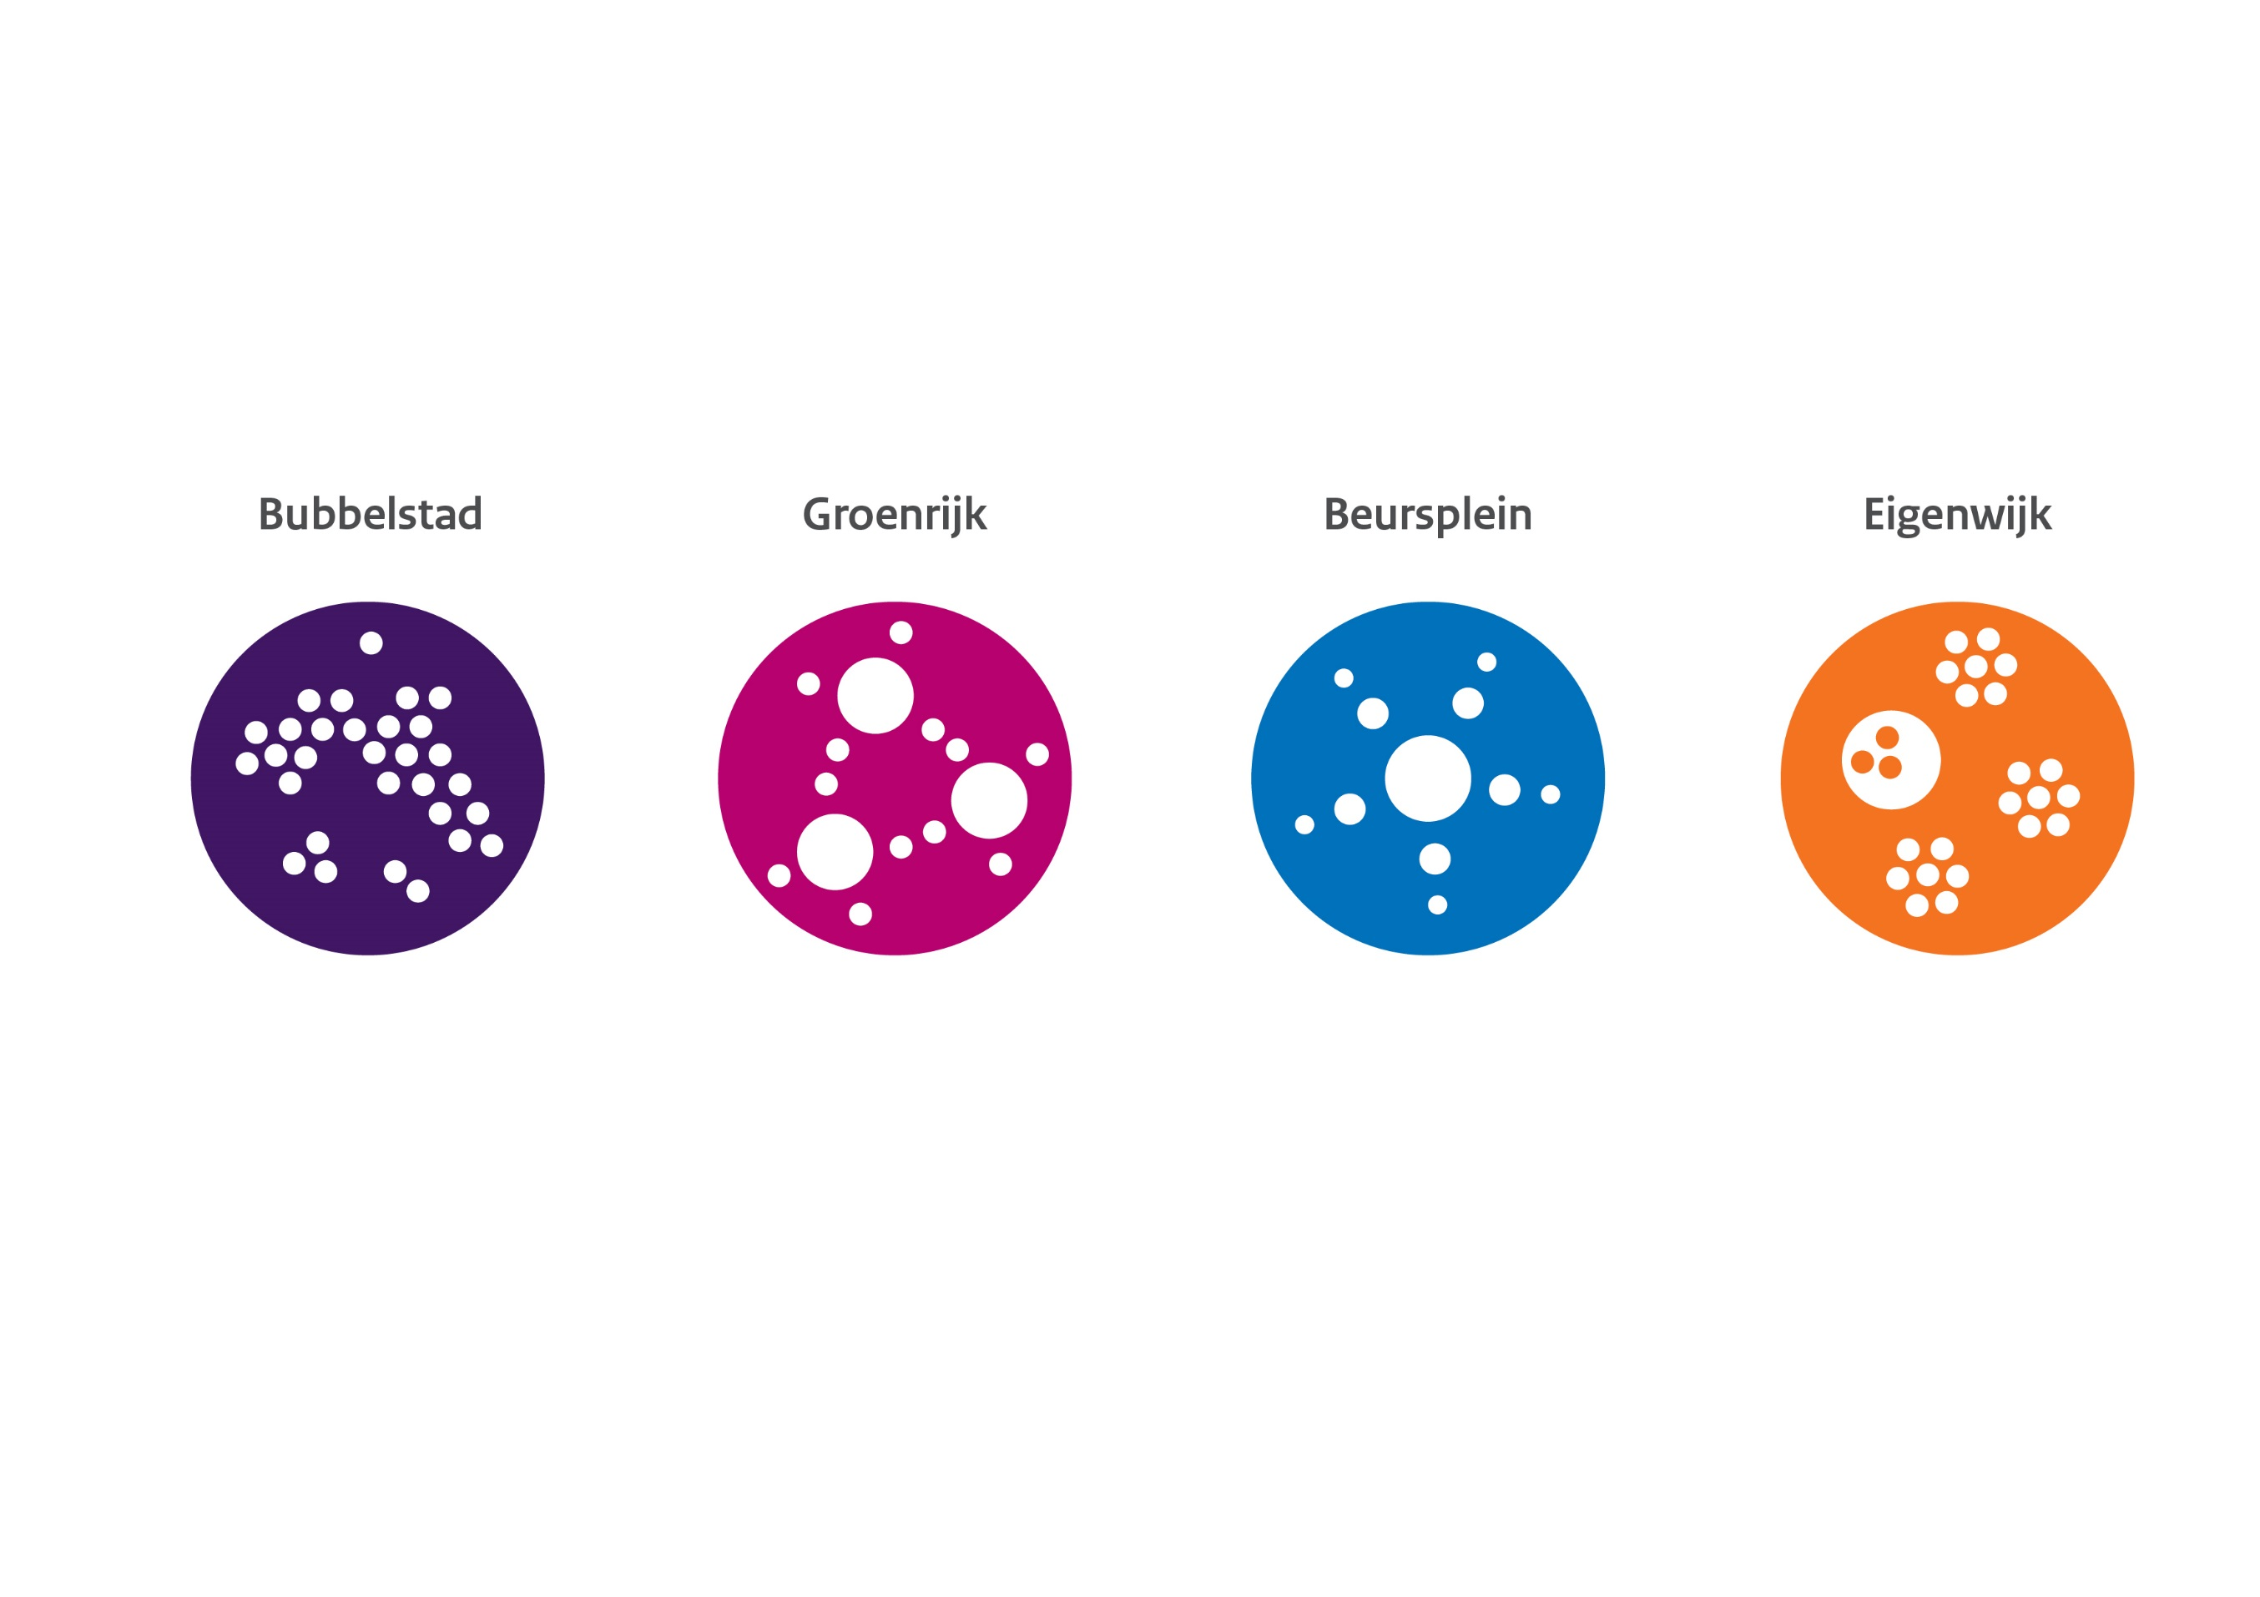
Bubbelstad
Notes:
Animatiefilm Bubbelstad zelf invoegen na deze dia (ivm omvang bestand).

Slide 14

Bubbelstad
Gefragmenteerde samenleving
Mensen vinden elkaar in digitale bubbels
Markt en lifestylecollectieven leidend
Digitaal belangrijker dan fysiek
Flexibiliteit en vluchtigheid
Permanente bèta-status technologie

Slide 15
Bubbelstad: ruimte
Stedelijk patroon verandert weinig.
Mens heeft weinig binding met plekken.
Tiny houses, wooncapsules, tijdelijke woonvormen en flexibel huren via abonnementen.
Nieuwe dynamiek in verouderd vastgoed d.m.v. virtual en augmented reality.
Veel flexibel werken, altijd, overal, mbv digitale middelen.
Zichtlocaties doen er niet meer toe.

Slide 16
Bubbelstad: mobiliteit
Minder fysieke verplaatsingen.
Matig onderhoud deel infrastructuur.
Mobiliteit veelal kriskras, ad hoc.
Allerlei vormen van mobiliteitsdiensten.
Versnipperd aanbod. Kwetsbaar systeem.
Zelfrijdende auto’s, maar communiceren slecht.

Slide 17
Bubbelstad: het verhaal van 2019 tot 2049
Notes:
Zoals gezegd, verhalen maken het mogelijk om ontwikkelingen, handelingen, opvattingen, dilemma’s, conflicten en oplossingen door de tijd heen te beschrijven.
Dynamiek, interactie tussen actoren: acties en reacties.
Concrete plekken, verbindingen, gebeurtenissen.
Prikkelen, aanzetten tot reflectie, gedachtewisseling, discussie.
Omdat voorlezen tijdens deze presentatie te lang zou duren, hierbij een teaser: als je vanavond nog het verhaal over de ontstaansgeschiedenis van nu naar Bubbelstad gaat lezen, dan kom je te weten:
Waarom het omgevingsplan al snel wordt afgeschaft
Wanneer de Snelweg A27 Breda – Utrecht definitief wordt afgesloten
En nog veel meer uiteraard.

Slide 18

Groenrijk
Notes:
Animatiefilm Groenrijk zelf invoegen na deze dia (ivm omvang bestand).

Slide 19
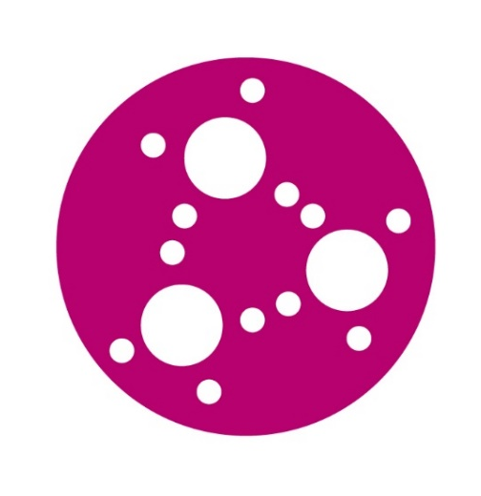
Groenrijk
Top-down groene systeemtransitie
Planeetpunten
Mens als onderdeel van ecosysteem
Minder materialistisch (‘niet hebben’)
Minder keuzevrijheid, betere leefomgeving
Technologie dient groene ambities

Slide 20
Groenrijk: ruimte
Bestaande stedelijke structuur optimaal benut.
Veel functiemenging / kleine centra rond vervoersknopen.
Groene innovaties in stedelijke omgevingen.
Woningen worden veelal gedeeld.
Veel thuiswerken of in lokale kantoren.
Productie vindt zo dicht mogelijk bij consumptie plaats.
Buiten stedelijk gebied: laag voorzieningenniveau (off-grid).

Slide 21
Groenrijk: mobiliteit
Minimaliseren noodzaak tot reizen.
Lopen en fietsen zijn de norm, gevolgd door ov.
Verschuiving van investeringen van weg naar ov/spoor.
Zelfrijdende technologie ingezet voor collectief (openbaar) vervoer.

Slide 22
Groenrijk: het verhaal van 2019 tot 2049
Notes:
Als teaser: als je vanavond nog het verhaal over de ontstaansgeschiedenis van nu naar Groenrijk gaat lezen, dan kom je te weten:
Waarom het Advies ‘Radicaal anders betalen voor CO2’ zou gretig wordt omarmd
Wat premier Lotte de Vries in haar speech agendeert
En nog veel meer uiteraard.

Slide 23
Beursplein
Notes:
Animatiefilm Beursplein zelf invoegen na deze dia (ivm omvang bestand).

Slide 24
Beursplein
Prestatie, succes en zelfredzaamheid
Grote bedrijven in de lead: marktgedreven ontwikkeling
Overheid faciliteert bedrijfsleven
Technologie dienend aan efficiency
Grote sociaal-economische contrasten
Veel mobiliteit, alle mogelijke vervoerwijzen

Slide 25
Beursplein: ruimte
Sterke centra (CBD’s), campussen en aangename wijken, luxe wonen in (semi)gesloten enclaves.
Ook basic woonwijken en bedrijventerreinen en gebieden met zeer matige kwaliteit.
Wonen gecombineerd met persoonlijke dienstverlening.
Thuiswerk met name voor routinetaken.
Contrast tussen KernNL (verdienen) en WeekendNL (relaxen).

Slide 26
Beursplein: mobiliteit
Ver moeten reizen is armoede, ver kunnen reizen is rijkdom.
Grote verschillen in bereikbaarheid.
Lopen en fietsen in welvarende campusgebieden.
OV is er voor wie nabijheid niet kan betalen.
Investeringen in infrastructuur alleen op ‘winnende’ locaties.
Geprivatiseerde, beprijsde wegen.
Zelfrijdende auto’s op grote schaal, met exclusieve infrastructuur.

Slide 27
Beursplein: het verhaal van 2019 tot 2049
Notes:
Als teaser: als je vanavond nog het verhaal over de ontstaansgeschiedenis van nu naar Beursplein gaat lezen, dan kom je te weten:
Wat er in de overeenkomst tussen Rijkswaterstaat en Google staat
Wat voor soort mensen kiezen voor een Daluren-korting-woning van IKEA
En nog veel meer uiteraard.

Slide 28
Eigenwijk
Notes:
Animatiefilm Eigenwijk zelf invoegen na deze dia (ivm omvang bestand).

Slide 29
Eigenwijk
Eigen wijk is centrum van dagelijks leven
Mens als lid van een gemeenschap
Vergaande decentralisatie
Belangrijke rol lokale collectieven
Grote lokale en regionale verschillen
Bovenlokale afstemming is lastig

Slide 30
Eigenwijk: ruimte
Gevarieerd patroon van woonkernen die hun eigen karakter cultiveren.
Kleinschaligheid.
Ontwikkeling door collectieven van burgers en marktpartijen.
Collectieve, lokale voorzieningen.
Levensloopbestendige woningen en meergeneratiewoningen.
Veel lokale werkgelegenheid, ook in de maakindustrie (ambachten).
Daarnaast werken mensen veel thuis of in de buurthub.

Slide 31
Eigenwijk: mobiliteit
Omgevingskwaliteit belangrijker dan snel of ver kunnen reizen.
Voorkeur voor kleine actieradius en actieve mobiliteit.
Lokale/regionale netwerken goed onderhouden. (Inter)nationale verbindingen gebrekkig.
Lokale en regionale wijkbusjes met chauffeur.
Autonoom vervoer traag en weinig populair.

Slide 32
Eigenwijk: het verhaal van 2019 tot 2049
Notes:
Als teaser: als je vanavond nog het verhaal over de ontstaansgeschiedenis van nu naar Eigenwijk gaat lezen, dan kom je te weten:
Welke strenge eisen er aan zelfrijdende auto’s worden gesteld
Waarom de MKBA het loodje legt en wordt vervangen door de RMKBA
En nog veel meer uiteraard.

Slide 33
Aan de slag
Oefenen met de toekomst
The end result (…) is not an accurate picture of tomorrow, but better decisions about the future
Peter Schwartz
Notes:
Zoals al aangegeven, vormen de scenario’s geen doel op zich. Ze maken verschillende, geloofwaardige toekomsten voorstelbaar, vergelijkbaar en bespreekbaar. Zo kunnen de scenario’s bestuurders, beleidsmakers, marktpartijen, maatschappelijke organisaties en andere relanten partijen die actief zijn op het terrein van stedelijke ontwikkeling, infrastructuur en mobiliteit helpen reflecteren op wat er op hen af komt, welke elementen wel of niet aanspreken en hoe de verschillende mogelijkheden zich verhouden tot wat we nu belangrijk vinden.
De scenario’s kunnen dienen als startpunt voor het doordenken van opgaven en keuzemogelijkheden.
Reflectie en gedachtewisseling komt pas op gang als de relevante partijen op dit terrein zelf aan de slag gaan met deze verkenning. Wij noemen dit oefenen met de toekomst.

Slide 34
Vragen stellen en antwoorden uitproberen
Hoe kunnen de stedelijke regio, infrastructuur en mobiliteit (en bijbehorende technieken en instituties) er in verschillende toekomsten uitzien?
Wat betekenen de verschillende scenario’s voor de opgaven van nu en de keuzes die nu (moeten) worden gemaakt?
Welke nieuwe opgaven of keuzemogelijkheden brengen de scenario’s in beeld?
Notes:
Door zelf aan de slag te gaan met de scenario’s kunnen betrokkenen (afzonderlijk én in dialoog) zichzelf en elkaar drie vragen stellen:
Hoe kunnen de stedelijke regio, infrastructuur en mobiliteit en bijbehorende technieken en instituties er in verschillende toekomstige wereldbeelden uitzien?
Wat betekenen de verschillende scenario’s voor de opgaven van nu en de keuzes die nu (moeten) worden gemaakt?
Welke nieuwe opgaven of keuzemogelijkheden brengen de scenario’s in beeld?

Slide 35
Nu echt aan de slag
Zelf oefenen met de toekomst
It is the images of the future that shape present decisions
Jens Beckert

Slide 36
Vraagstelling 1

Slide 37
Deelvragen

Slide 38
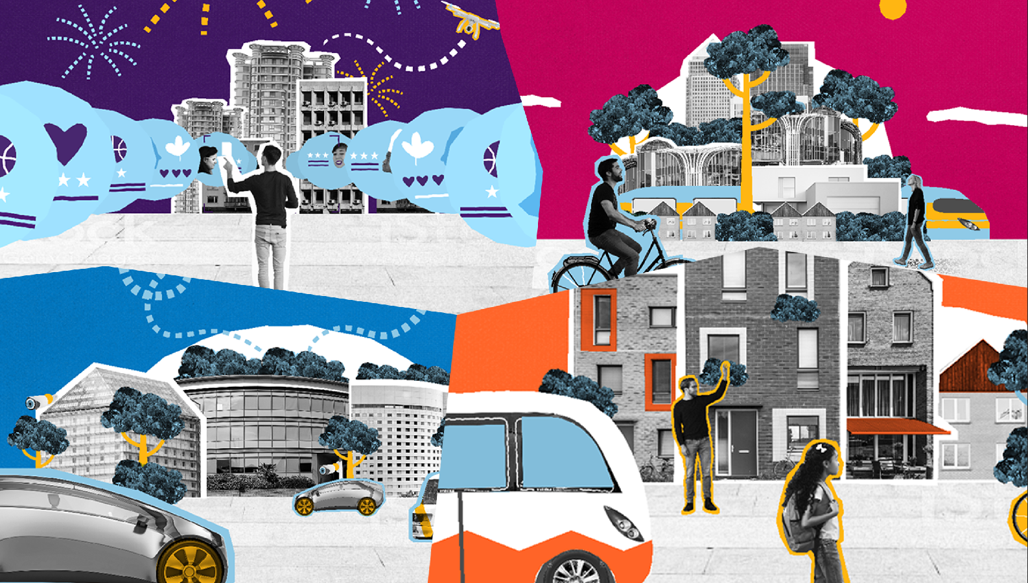
Notes:
Beeld tijdens werksessie

Slide 39
Vraagstelling 2

Slide 40
Deelvragen

Slide 41
Reflectie
The best way to know the future is to create it
Abraham Lincoln
Notes:
Reflectie tot slot van de bijeenkomst kan gebeuren aan de hand van de volgende vragen:
Wat komt er in meerdere scenario’s terug? Wat is juist heel scenariospecifiek?
Hoe verhoudt dit zich tot het werk waar je nu mee bezig bent? Ben je dingen in een ander licht gaan zien?
Wat ga je morgen anders doen?
Wat waren eyeopeners? Heb je blinde vlekken ontdekt?
Is er iets gaan wankelen wat je zeker leek te weten over de toekomst?

Slide 42
Oefenen met de toekomst
Scenario’s voor stedelijke ontwikkeling, infrastructuur en mobiliteit in Nederland voor 2049
© PBL 2019
Oefenen met de toekomst
Vier scenario’s voor stedelijke ontwikkeling, infrastructuur en mobiliteit in 2049
IOP – 28 maart 2019

